Slide 1
5조 팀 프로젝트
교통사고 위험요소에 대한 대책
권용석 주강희 이건용 이경철

Slide 2
5조 팀 프로젝트
프로젝트 진행 Schedule
3월 17일
3월 22일
3월 28일
3월 31일
4월 7일
자료수집
및
저장
분석코딩
및
패턴검색
결과
제시
프로젝트
발표
주제선정

Slide 3
5조 팀 프로젝트
Index
1
주제 선정 및 배경
프로젝트를
마감하며…
5
2
교통사고 관련기사
4
3
결론 및 대책
교통사고 데이터 분석

Slide 4
5조 팀 프로젝트
1 주제 선정 및 배경
● 감소하는 인구 그러나 증가하는 자동차
● 꾸준히 발생하는 자동차 사고
● 교통사고 사망자수가 OECD 국가중 최고

Slide 5
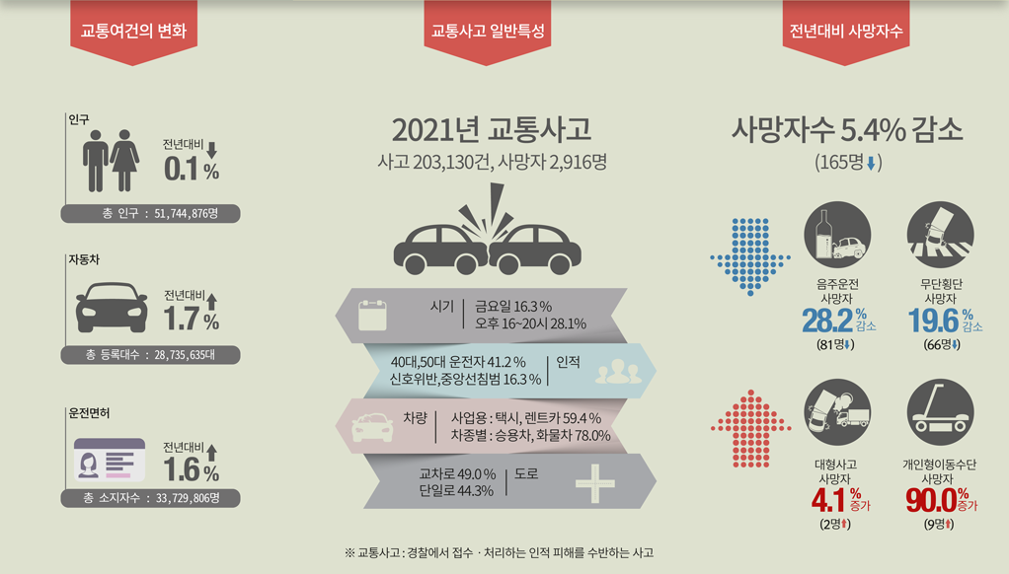
1 주제 선정 및 배경
5조 팀 프로젝트
한 해 동안 『우리나라 교통사고』 현황

Slide 6
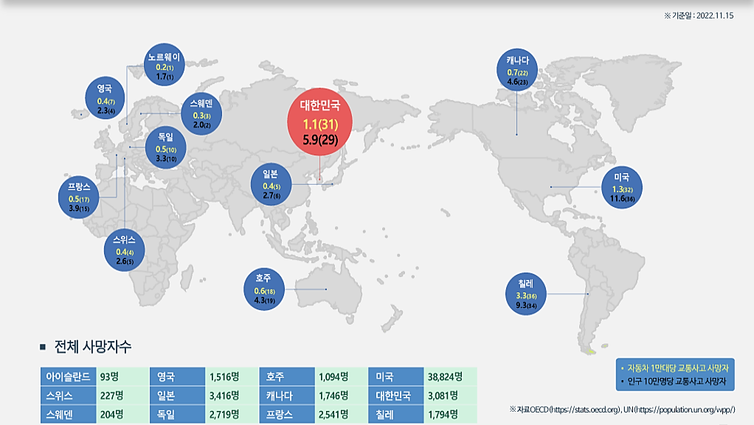
1 주제 선정 및 배경
5조 팀 프로젝트
OECD 회원국 『교통사고 사망자』 지표

Slide 7
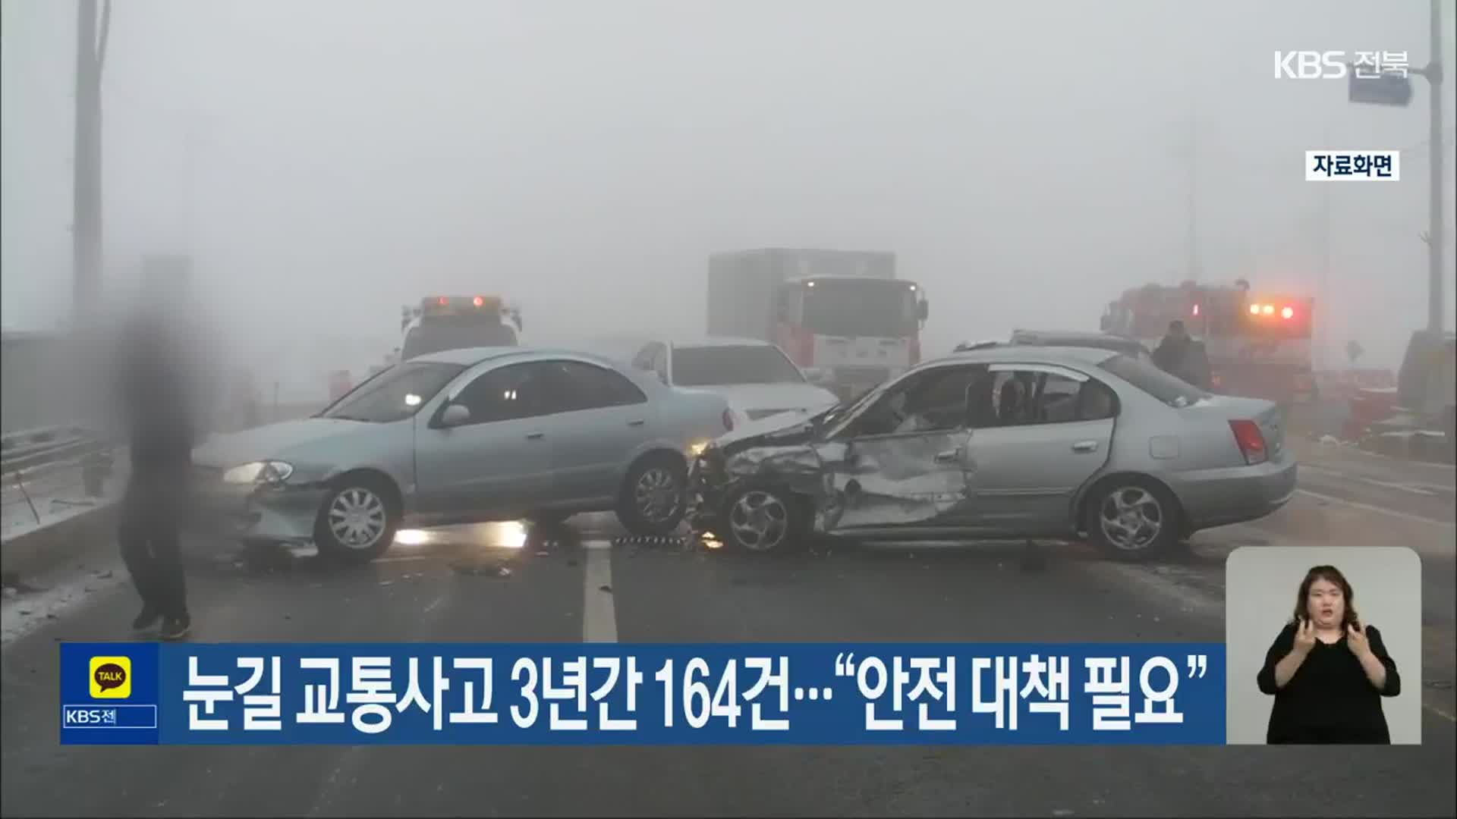
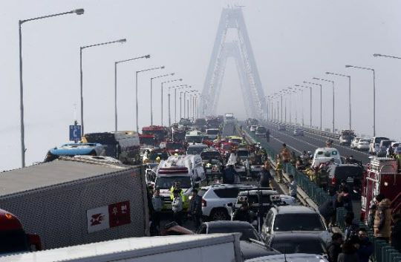
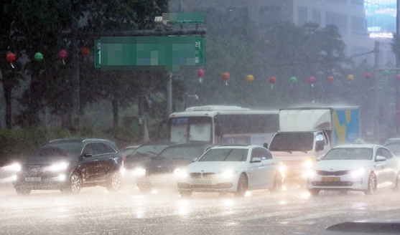
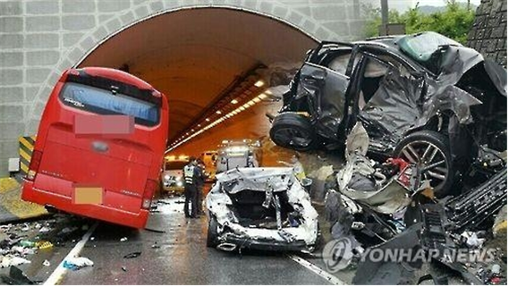
5조 팀 프로젝트
2 교통사고관련기사
'쾅' 전국 곳곳에서 눈길 교통사고…폭설에 도로 통제도
빗길 교통사고 치사율, 맑은날 대비 1.5배 높아
안갯길 사고 났다 하면 '대형', 서해안고속도로 17대 '쾅’
<예고된 살인> 졸음·음주 운전에…매년 700여명 숨진다

Slide 8
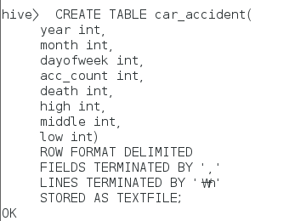
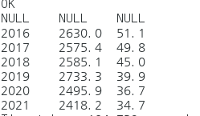
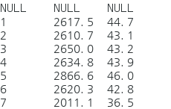
3 교통사고 데이터분석
연도 / 월 / 요일 사고 데이터
select year, round(avg(acc_count),1) count, round(avg(death),1) death
from car_accident
group by year
order by year;
select dayofweek, round(avg(acc_count),1) count, round(avg(death),1) death
from car_accident
group by dayofweek
order by dayofweek;

Slide 9
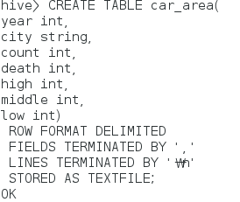
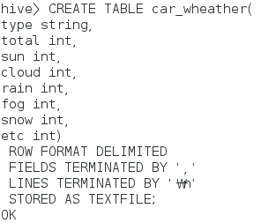
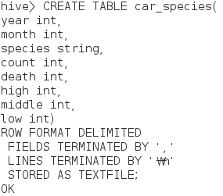
3 교통사고 데이터 분석
지역별
날씨 별
도로 종류별

Slide 10
3 교통사고 데이터 분석
연도별 사고 건수와 사망률 비교

Slide 11
3 교통사고 데이터 분석
요일별 사고 건수와 사망률 비교

Slide 12
3 교통사고 데이터 분석
지역별 발생 건수와 자동차 등록대수 비교

Slide 13
3 교통사고 데이터 분석
지역별 발생 건수와 자동차 등록대수 비교
『경기』 가 자동차 등록 사고 건수도 많지만 사망률은 『충남』이 가장 크게 나타난다.

Slide 14
3 교통사고 데이터 분석
도로 종류별 사고 건수와 사망자수 비교

Slide 15
3 교통사고 데이터 분석
도로 종류별 사망률 비교

Slide 16
3 교통사고 데이터 분석
날씨별 발생 건수와 사망률 비교

Slide 17
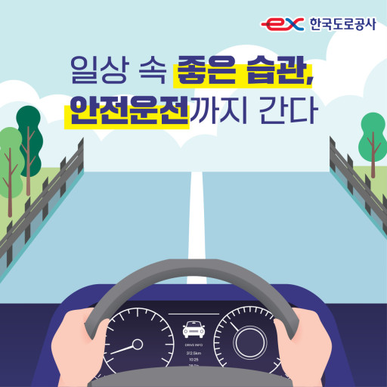
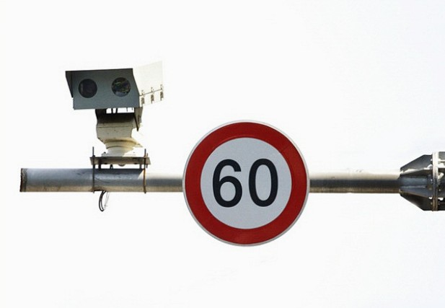
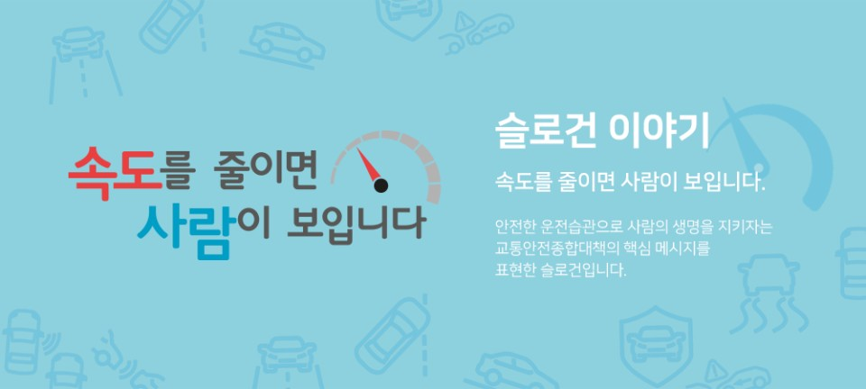
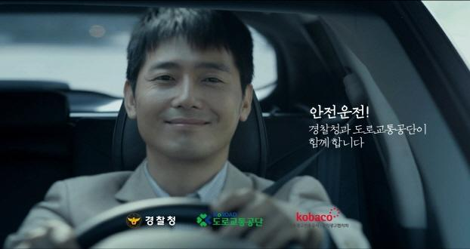
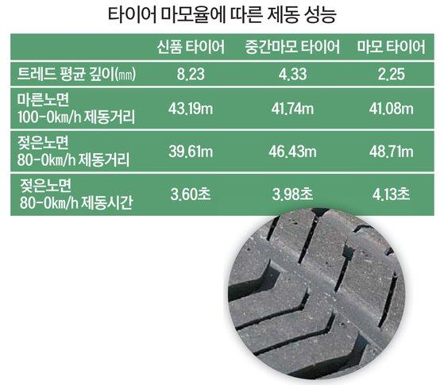
5조 팀 프로젝트
4 결론 및 대책
도로면의 상태에 따라 커지는 사고의 위험성
☞ 미리 타이어의 마모 상태를 체크
☞ 미끄러운 도로면 통행시 감속 운전
사고가 많이 일어나는 기간에 안전운전에 관련된 뉴스 송출
사고다발 지역에 위험 안내 표지판 설치
사고가 많이 일어나는 지역에 단속 카메라 설치
※ 모든 운전자의 안전한 운전습관 ( 방어 운전은 필수!! )

Slide 18
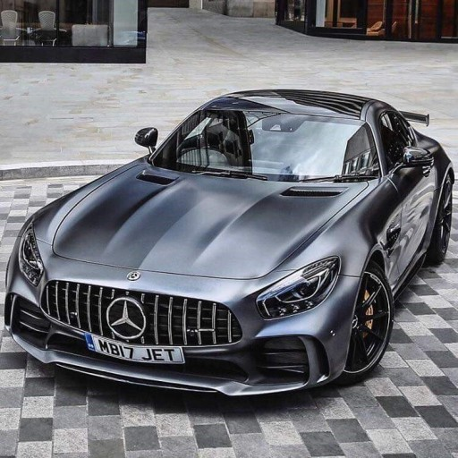



5조 팀 프로젝트
5 프로젝트를 마감하며…
권용석
주강희
이건용
이경철
Auf Widersehen!
Addio!
Good Bye!
수고하셨습니다!

Slide 19





5조 팀 프로젝트
참고자료 및 사용프로그램
도로교통공단
공공데이터포털
기상청 기상자료개방포털
교통사고뉴스기사
HADOOP ECOSYSTEM

Slide 20
Q&A

Slide 21
Thank You

